Slide 1
Circulaire economie
De leefbare stad | les 3

Slide 2
Vandaag
Periode overzicht
Vorige week
CE/BE innovatie binnen de horeca
Duurzaam organiseren
Business modeleren
Definitiefase
Aanleiding en context

Slide 3
1. Periode overzicht
Week | Onderwerp
1. | Introductie
2. | Terug naar de basis van circulaire economie
3. | Duurzaam organiseren Business modeleren
4. | Definitiefase Aanleiding en context
5. | Ontwerpfase deel I Type businessmodellen
6. | Ontwerpfase deel II Strategie en kernactiviteit
7. | Resultaatfase deel I Impact, toetsen en waarde(n)creatie
8. | Resultaatfase deel II Alternatieve benadering
9.
10. | Kennistoets
Deze periode gaan we ons bezighouden met:
duurzame businessmodellen
Productieketen
Waardenketen
Waardencreaties
Bestaande innovaties

Slide 4
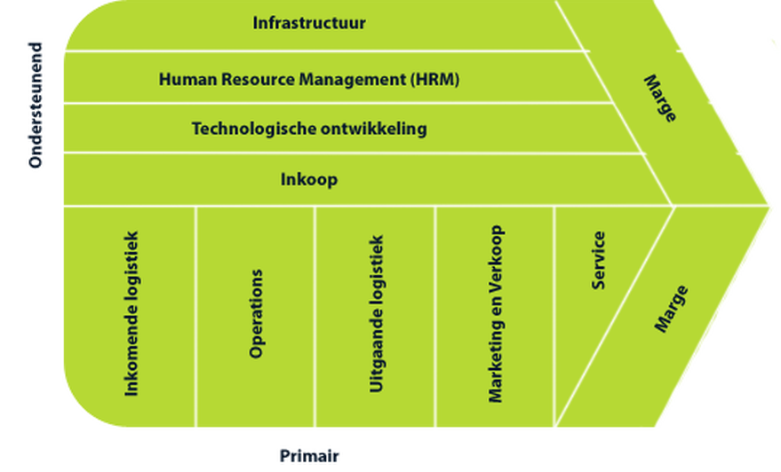
2. Vorige week….
De horeca circulair waar beginnen we?
Productieketen
Waardenketen
Betrokken partijen
Waardencreaties
Bestaande innovaties
Onderscheid tussen korte termijn en langer termijn oplossingen
Lange termijn oplossingen:
zijn gevoelig voor hen omgeving. Dit is het vermogen van een onderneming om te leren en zich aan te passen
hebben aantrekkingskracht en een eigen identiteit. Dit is het vermogen van een onderneming om een gemeenschap op te bouwen en een onderscheidend karakter te hebben
zijn tolerant. Dit is het vermogen van een onderneming om constructieve relaties op te bouwen met andere entiteiten binnen zichzelf en erbuiten
zijn behoudend met geld. Dit is het vermogen om de eigen groei en ontwikkeling effectief vorm te geven.
Boven, de lokale waardenketen hier wordt rekening gehouden met de circulaire economie. Onder de klassieke waardenketen van Porter hier moet nog rekening worden gehouden met de reststromen die er ontstaan

Slide 5
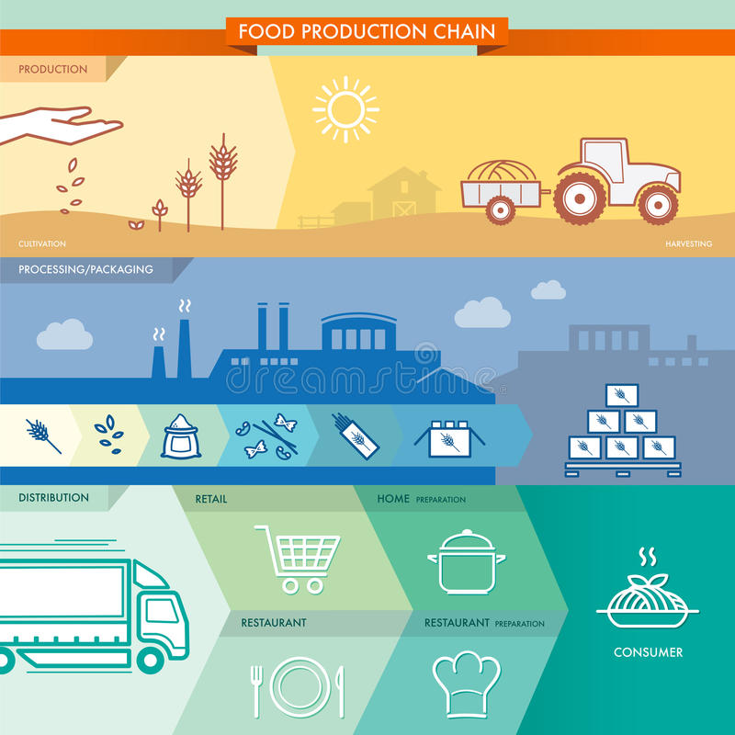
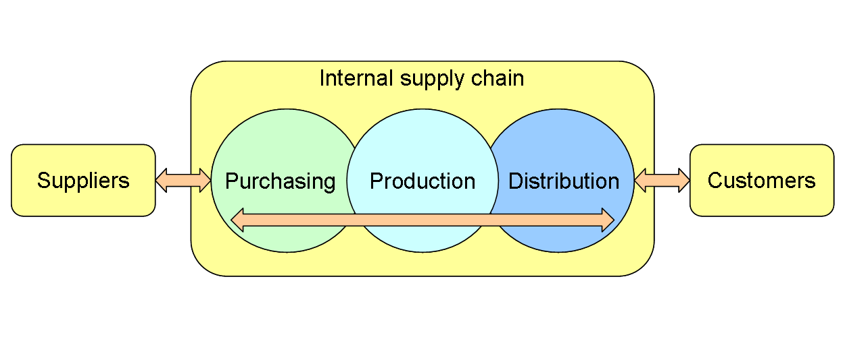
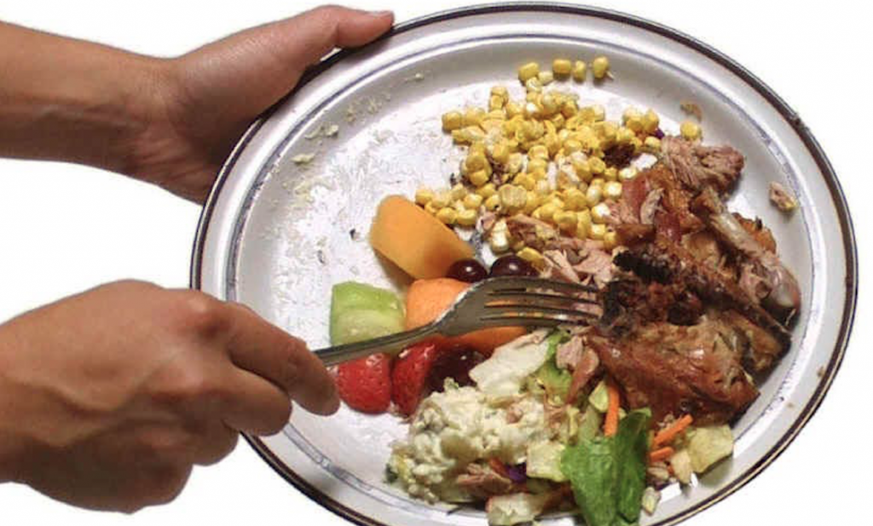
Productieketen

Slide 6
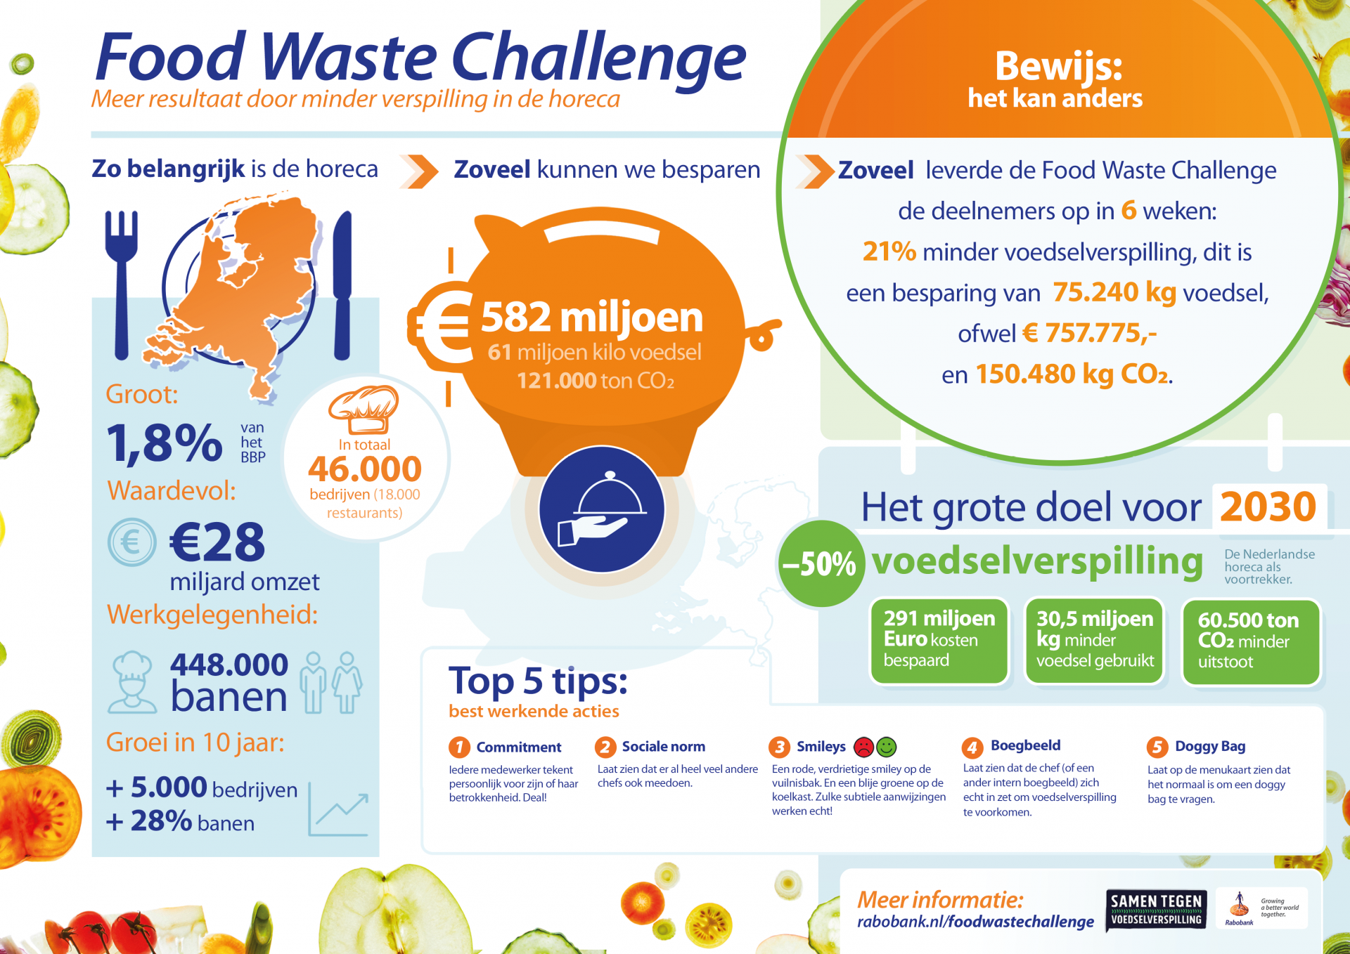

Slide 7
Standpunt KHN Voedselverspilling
Voedselverspilling zoveel mogelijk moet worden voorkomen en ondernemers vrij moeten zijn om dit op hun eigen manier te realiseren.
Het meten van voedselverspilling door ondernemers kan helpen om voor henzelf inzichtelijk te maken waar de meeste voedselverspilling zit, maar KHN is geen voorstander van een meetverplichting.
De ‘doggybag/foodiebag’ wordt vaak genoemd als hét middel tegen voedselverspilling. Maar het is slechts één van de manieren is om voedselverspilling terug te dringen.
Notes:
Het terugdringen van voedselverspilling kan voor de ondernemer financiële voordelen bieden.

Slide 8
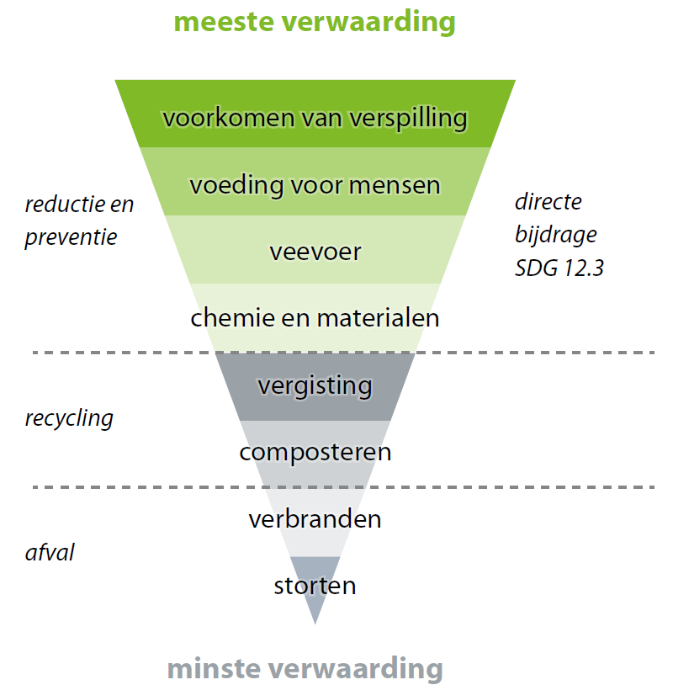
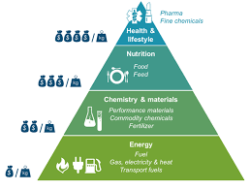
Waardencreactie
Verwaarding van voiding, reductive en preventive meest gunstige.

Slide 9
3. CE/BE innovatie binnen de horeca

Slide 10
Horeca circulair
Schoon water is/wordt schaars
Water gebruik wordt terug gedrongen
Toepassing is direct maximaal circulair
Niet iedere ondernemer heeft hier de ruimte voor
Ondernemer en consument vinden dit een ‘gek’ idee
Is dit toepasbaar in de horeca met de huidige wet- en regelgeving.
Alternatief water besparende toiletten

Slide 11
Opdracht
Hoe: Individueel
Hulp: Les, internet en creativiteit “Dutch disgn weken, circulair in de horeca, circulair …, duurzaam horeca, etc etc.”
Uitkomst: Een innovatie en pitch max 5 minuten.
Tijd: 30 minuten
Klaar: IBS, leerarrangementen, etc. etc.
Wat: Ga op zoek naar een innovatie, een manier van ondernemen, een voorloper in de horeca etc. Lees je in op dit onderwerp maak hier een korte presentatie van waar in het volgende terug komt:
Korte uitleg over je innovatie/onderwerp.
Positieve punten
Negatieve punten
Mogelijke belemmeringen
Alternatieve

Slide 12
4. Duurzaam organiseren

Slide 13
4. Duurzaam organiseren Business modeleren
BMC en BMT; lijken op elkaar maar is niet het zelfde, BMT verbeterde versie van het BMC.
BMT spreekt over verschillende fases en is gebruiksvriendelijker voor starters.
Links Business Model Canvas en rechts het Business Model Template
Notes:
Aanleiding en context
Droom
Propositie
Type businessmodel
Betrokken partijen
Strategie
Kernactiviteiten
Extern toetsen
Impact bepalen
Waarde(n)creatie

Slide 14
Onderscheid in basistypen businessmodellen
Platform-businessmodel
Doel beter en efficiënter gebruik te maken van wat we hebben. Zoals een slimme koelkast die precies bij kan houden wat er in en uit gaat en hier op automatisch bestellingen uitvoert.
Vaak wordt dit businessmodel gekoppeld aan de functionele of deeleconomie.
Community-based businessmodel
Een businessmodel gevormd om een community, denk hierbij aan zorg, voedsel, verzekeringen en energie
Circulair model
Het doel van dit businessmodel is producten en grondstoffen zo te ontwikkelen dat ze onbeperkt in roulatie gehouden kunnen worden. Het streven naar waardenbehoud.

Slide 15
Vragen
Lees 2.2 t/m 2.4 (blz 34-38) Beantwoord de volgende vragen:
Wat betekend functionele economie?
Wat is de deeleconomie?
Wat betekend de betekenis economie?
Waarom kunnen oude/klassieke businessmodellen niet verbeterd worden?
Zijn deze nieuw businessmodellen organisatisch-centrisch of inter-organisatorisch afhankelijk?
Wanneer komt het BMT het beste tot zijn recht?

Slide 16
5. Definitiefase Aanleiding en context
1. Aanleiding en context
Is iets wat zo’n impact heeft dat je wilt bijdragen aan een duurzame oplossing
2. Droom
Wat veranderd er door jou business?
3. Propositie
Een belofte over de waarde die je als business geeft, mag iets zeggen over je product of dienst

Slide 17
Aanleiding en context
Opzoek naar een uitdaging Waarom ga je iets doen, welk probleem, welke uitdaging of kansen
Instrumenten om aanleiding en context in beeld te brengen Quickscan van feiten Macroanalyses zoals DEPSTEP en SWOT Levenscyclusanalyse (LCA) Trendanalyses Omgeving analyse

Slide 18
Droom
Waarom is een droom belangrijk in het BMT?
De stip op de horizon, een toekomst vaststellen.
Dromen wordt makkelijker met framen:
Kamerlid El Fassed (GroenLinks) noemt het ontbreken van natuurbeleid bij het kabinet Rutte-I zorgelijk. Het zorgt er volgens hem voor dat de afname van soorten planten en dieren wordt versneld. Hij zegt daarover: ‘Biodiversiteit is geen luxe. Het is een noodzaak en een belangrijke economische waarde’ (El Fassed, 2010). Opvallend in deze boodschap is dat hij in een klassieke valkuil stapt. Juist door te benoemen dat biodiversiteit geen luxe is, versterkt hij de link tussen de concepten ‘biodiversiteit, milieu’ en ‘luxe’. Ontkenning van een frame leidt in de meeste gevallen in de praktijk tot het bevestigen ervan. Het feit dat hij daarna de woorden ‘noodzaak’ en ‘belangrijke economische waarde’ in de mond neemt, wordt door velen dan al niet meer gehoord, nog los van de betekenis die deze toevoegingen al hebben of hierdoor krijgen.

Slide 19
Dromen/frame
eerst waarden, dan woorden en beelden
Wees duidelijk, kies voor eenvoud

Slide 20
Propositie

